Slide 1
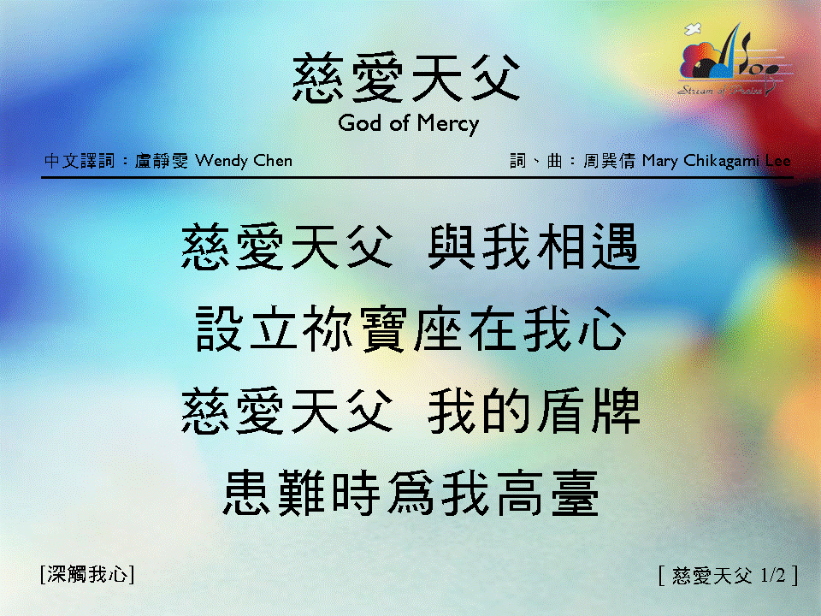
慈愛天父〈1/2 〉
God of Mercy

Slide 2
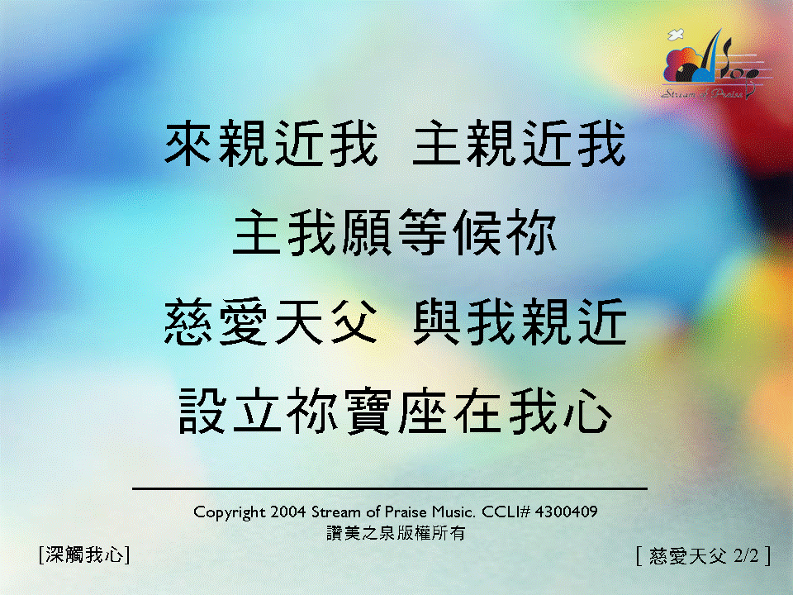
慈愛天父〈2/2 〉 God of Mercy

